Slide 1
2
1
4
مراجعة
الدرس 16
الدرس 15
الدرس 14
الدرس 13

Slide 2





أيقونات توجيهية
توجيهات الأستاذ(ة)
تعيين تلميذ للإجابة
المرور بين الصفوف
عرض فيديو
المرور للشريحة الموالية بعد عرض الفيديو
العمل في ثنائيات

Slide 3

(ة)خاص بالأستاذ
برمجة الأسبوع الرابع
الدرس14
الدرس13
الأعداد من 0 إلى 999: القيمة المكانية
إكمال متسلسلات بـــــــــ 10 أو بـــــــــ 100
الدرس16
الدرس15
الدرس 1
الدرس 1
موضعة أعداد من 0 إلى 999 على المستقيم العددي
اَلْأَعْدادُ مِنْ 0 إِلى 100 (مُراجَعَةُ الْمُسْتَلْزَماتِ)
حل مسائل برسم تمثيلات
فصل الملايين: قراءة وكتابة
مراجعة
مراجعة وتثبيت دروس الأسبوع

Slide 4
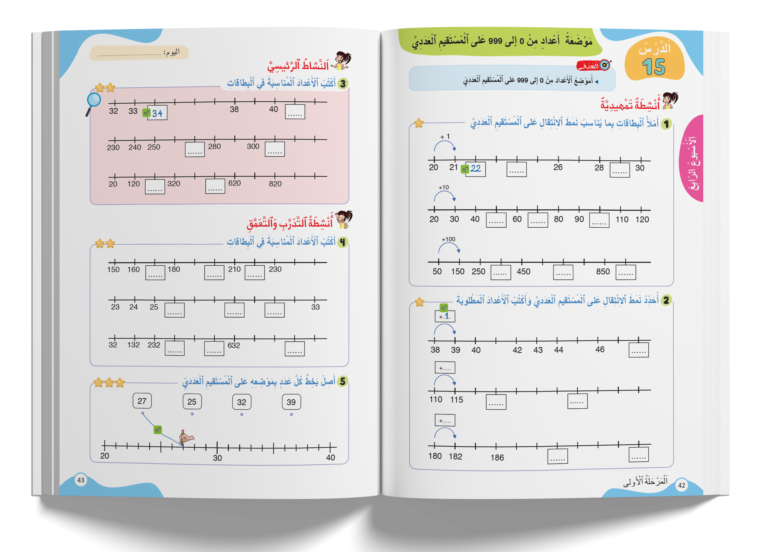
درس اليوم
(ة)خاص بالأستاذ
موضعة أعداد من 0 إلى 999 على المستقيم العددي

Slide 5
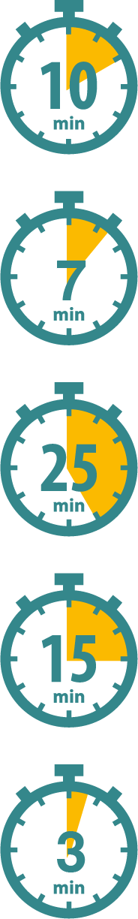
(ة)خاص بالأستاذ
مراحل الدرس
افتتاح الدرس
1
نمذجة
2
ممارسة موجهة
3
ممارسة مستقلة
4
اختتام الدرس
5

Slide 6
(ة)خاص بالأستاذ
عند نهاية الدرس
على الأقل 80% من المتعلمين سيكونون قادرين على:
موضعة أعداد من 0 إلى 999 على المستقيم العددي

Slide 7

(ة)خاص بالأستاذ
افتتاح الدرس
1
تصحيح الواجب المنزلي
الحساب الذهني
أنشطة تمهيدية
1

Slide 8



مرحباً، سنتابع درسا جديدا مع مجد وندى.

Slide 9
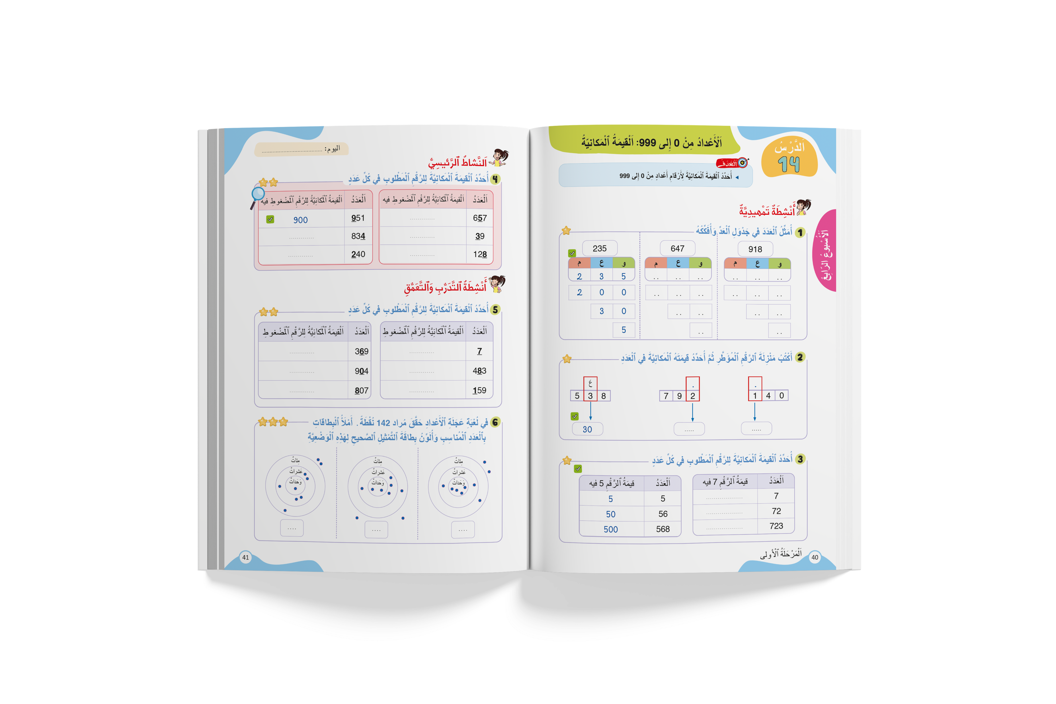
خذوا الكراسة ص40 ، سنصحح تمارين الواجب المنزلي.

Slide 10
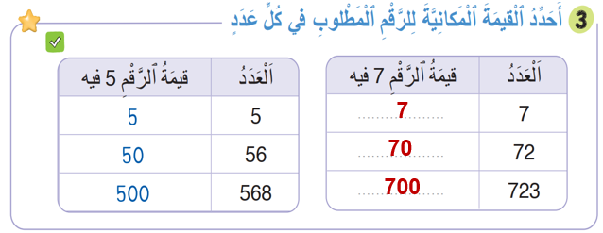
صححوا التمرين رقم 3. لديكم دقيقة
1

Slide 11
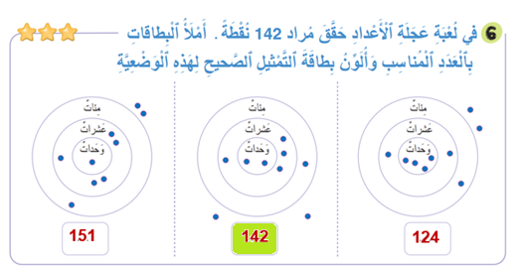
صححوا التمرين رقم 6 الصفحة 41 لديكم دقيقة
1

Slide 12
(ة)خاص بالأستاذ
افتتاح الدرس
1
تصحيح الواجب المنزلي
الحساب الذهني
أنشطة تمهيدية

Slide 13

سنبدأ بالحساب الذهني. خذوا دفاتر البحث.

Slide 14

لديكم دقيقة واحدة لإنجاز هذه العمليات. دوّنوا النتيجة فقط على دفاتركم.
A
8 - 3 = …
مثالٌ :
A
5
اُكْتُبوا على دَفاتِرِكُمْ:

Slide 15
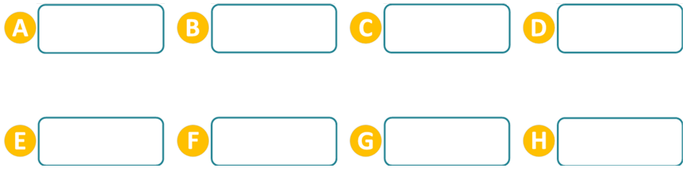
الحساب الذهني
8 – 3 = …..
9 – 4 = …..
7 – 5 = …..
6 – 1= …..
11 – 4 = …..
10 – 5 = …..
12 – 3 = …..
14 – 7 = …..

Slide 16
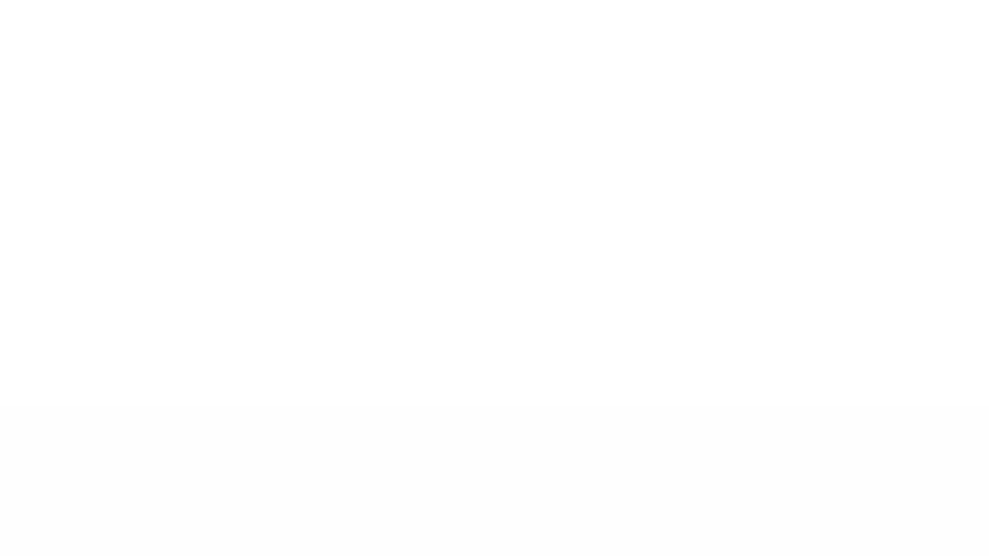
صححوا. لديكم دقيقة واحدة
2
5
5
2
5
8 – 3 = …..
9 – 4 = …..
7 – 5 = …..
6 – 1 = …..
7
5
9
7
11 – 4 = …..
10 – 5 = …..
12 – 3 = …..
14 – 7 = …..

Slide 17
(ة)خاص بالأستاذ
افتتاح الدرس
1
تصحيح الواجب المنزلي
الحساب الذهني
أنشطة تمهيدية

Slide 18

خذوا الألواح.

Slide 19
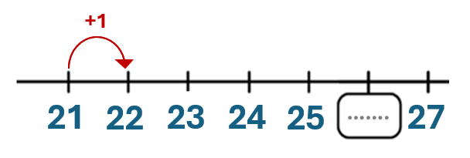
عدوا بـــ 1 واكتبوا العدد المناسب للبطاقة على الألواح.

Slide 20
ارفعوا الألواح.

Slide 21
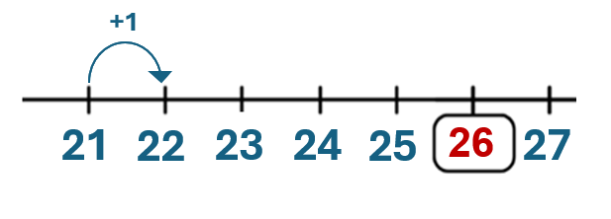
صححوا . من يشرح لنا كيف توصل إلى الجواب؟

Slide 22
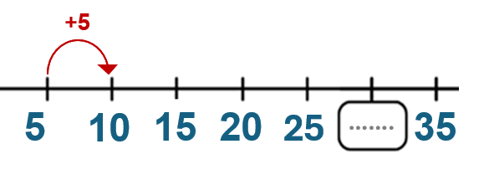
عدوا بـــ 5 واكتبوا العدد المناسب للبطاقة على الألواح.

Slide 23
ارفعوا الألواح.

Slide 24
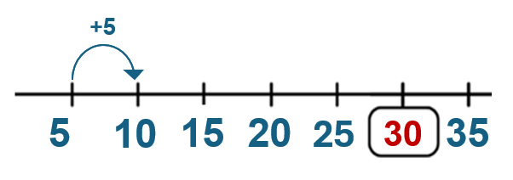
صححوا . من يشرح لنا كيف توصل إلى الجواب؟

Slide 25
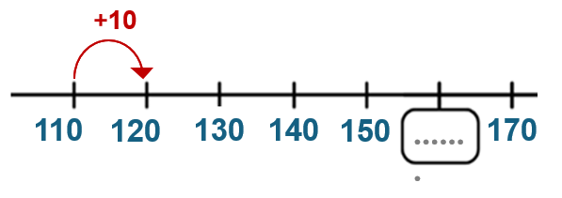

عدوا بـــ 10 واكتبوا العدد المناسب للبطاقة على الألواح.

Slide 26
ارفعوا الألواح.

Slide 27
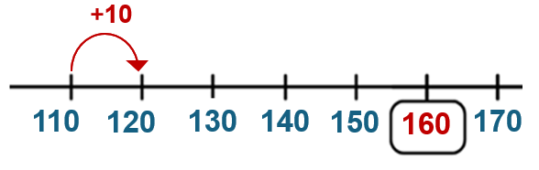
صححوا . من يشرح لنا كيف توصل إلى الجواب؟

Slide 28
(ة)خاص بالأستاذ
نمذجة
2
موضعة الأعداد من 0 إلى 999 على المستقيم العددي

Slide 29

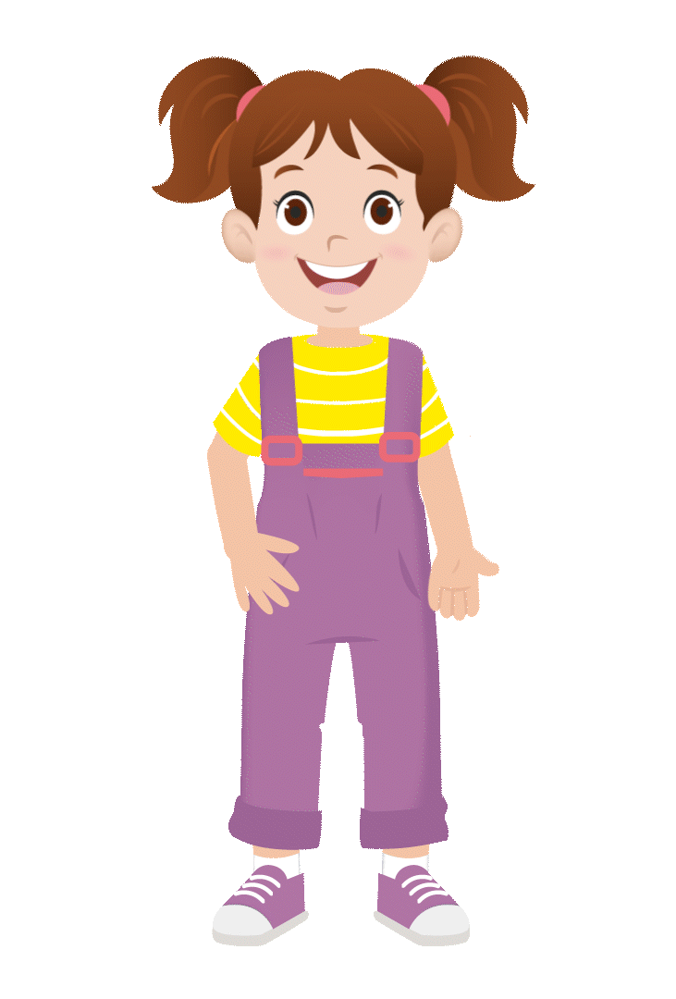
الآن سنتعلم كيف نموضع أعدادا على المستقيم العددي

Slide 30
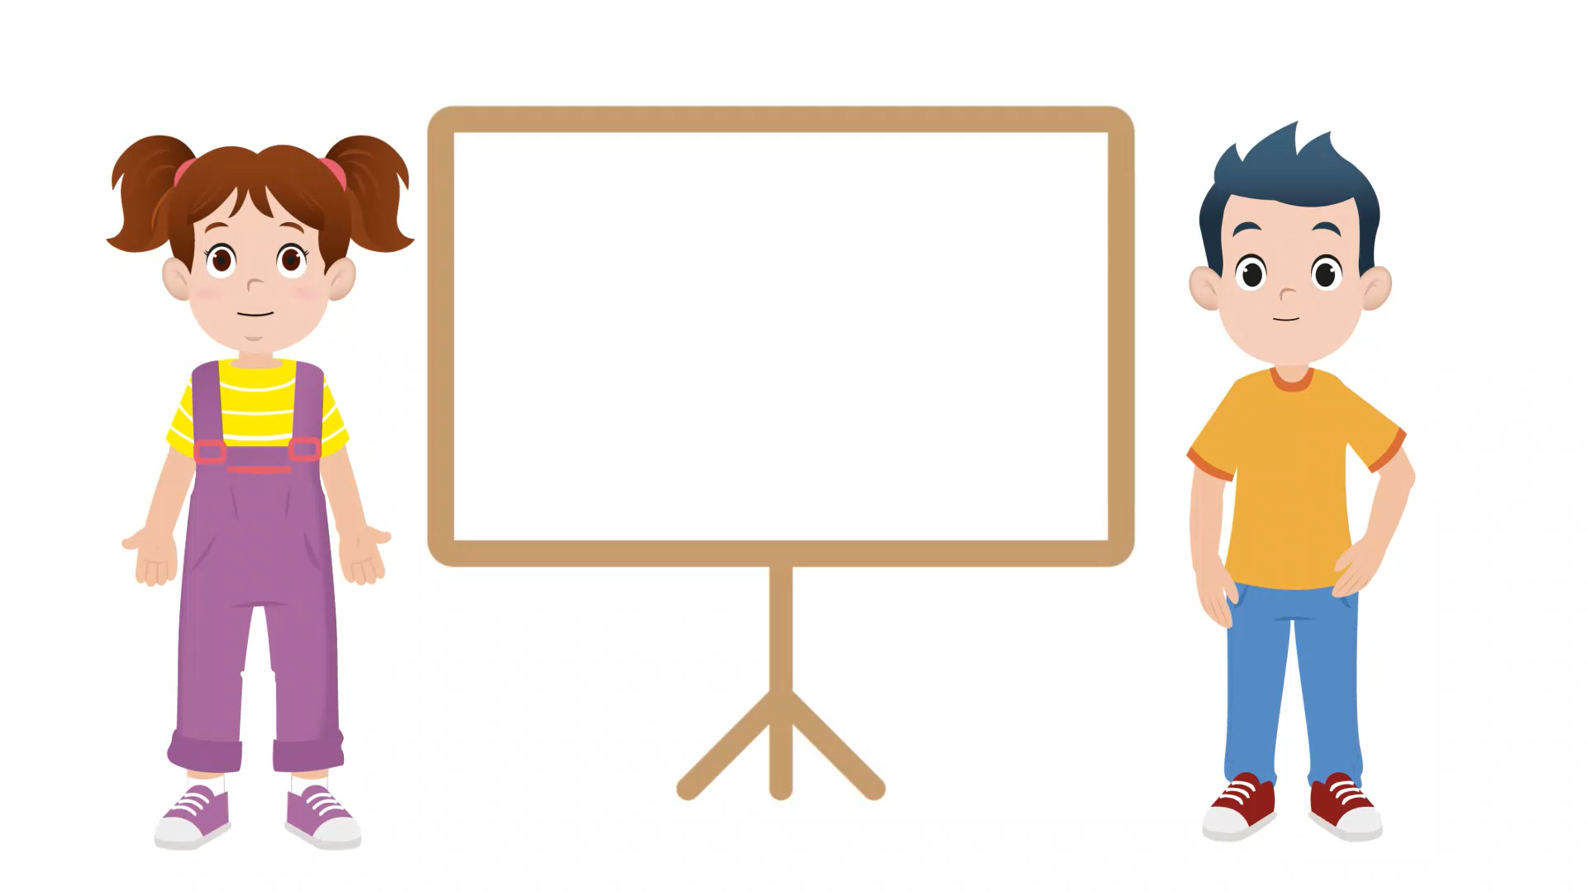
انتبهوا جيدا لشريط درس اليوم

Slide 31
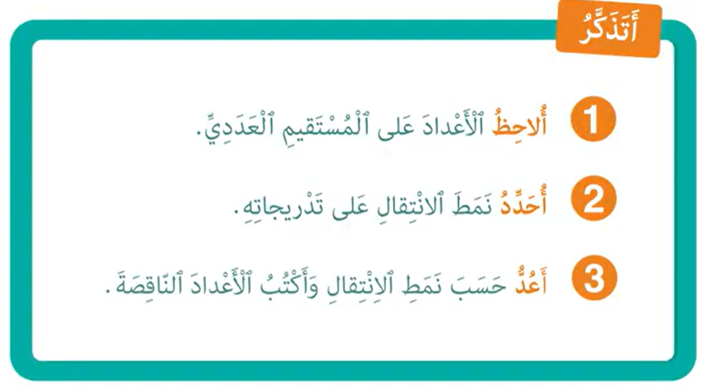
من يذكرنا بما تعلمناه مع مجد وندى؛

Slide 32
(ة)خاص بالأستاذ
ممارسة موجهة
3
3
3
النشاط 1
النشاط 2
النشاط 3

Slide 33

خذوا ألواحكم. سنموضع أعدادا على المستقيم العددي

Slide 34
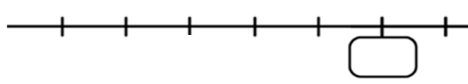

انتبهوا ، سننجز النشاط خُطْوَةً خطوة.
703
713
.....
733
.....
763

Slide 35


ماذا نفعل في الخطوة الأولى؟
أَكْتُبُ الْأَعْدادَ النّاقِصَةَ
3
أُحَدِّدُ نَمَطَ الاِنْتِقالِ
2
أُلاحِظُ الْأَعْدادَ
1
703
713
.....
733
.....
763

Slide 36
من يقوم إلى السبورة ليقرأ الأعداد الموجودة على المستقيم العددي؟
أَكْتُبُ الْأَعْدادَ النّاقِصَةَ
3
أُحَدِّدُ نَمَطَ الاِنْتِقالِ
2
أُلاحِظُ الْأَعْدادَ
1
703
713
.....
733
.....
763

Slide 37
ماذا نفعل في الخطوة الثانية؟
أَكْتُبُ الْأَعْدادَ النّاقِصَةَ
3
أُحَدِّدُ نَمَطَ الاِنْتِقالِ
2
أُلاحِظُ الْأَعْدادَ
1
703
713
.....
733
.....
763

Slide 38
حددوا على الألواح نمط الانتقال على تدريجات المستقيم العددي.
أَكْتُبُ الْأَعْدادَ النّاقِصَةَ
3
أُحَدِّدُ نَمَطَ الاِنْتِقالِ
2
أُلاحِظُ الْأَعْدادَ
1
…….
703
713
.....
733
.....
763

Slide 39
ارفعوا الألواح.

Slide 40
نمط الانتقال على تدريجات المستقيم العددي هو "أضيف 10"
أَكْتُبُ الْأَعْدادَ النّاقِصَةَ
3
أُحَدِّدُ نَمَطَ الاِنْتِقالِ
2
أُلاحِظُ الْأَعْدادَ
1
+ 10
703
713
.....
733
.....
763

Slide 41
ماذا نفعل في الخطوة الثالثة؟
أَكْتُبُ الْأَعْدادَ النّاقِصَةَ
3
أُحَدِّدُ نَمَطَ الاِنْتِقالِ
2
أُلاحِظُ الْأَعْدادَ
1
+ 10
703
713
.....
733
.....
763

Slide 42
عدوا بـــ 10 واكتبوا العدد المناسب لهذه البطاقة.
أَكْتُبُ الْأَعْدادَ النّاقِصَةَ
3
أُحَدِّدُ نَمَطَ الاِنْتِقالِ
2
أُلاحِظُ الْأَعْدادَ
1
+ 10
703
713
.....
733
.....
763

Slide 43
ارفعوا الألواح.

Slide 44
صححوا. من يشرح لنا كيف توصل إلى الجواب؟
أَكْتُبُ الْأَعْدادَ النّاقِصَةَ
3
أُحَدِّدُ نَمَطَ الاِنْتِقالِ
2
أُلاحِظُ الْأَعْدادَ
1
+ 10
703
713
723
733
.....
763

Slide 45
اكتبوا العدد المناسب لهذه البطاقة.
أَكْتُبُ الْأَعْدادَ النّاقِصَةَ
3
أُحَدِّدُ نَمَطَ الاِنْتِقالِ
2
أُلاحِظُ الْأَعْدادَ
1
+ 10
703
713
723
733
.....
763

Slide 46
ارفعوا الألواح.

Slide 47
صححوا.
أَكْتُبُ الْأَعْدادَ النّاقِصَةَ
3
أُحَدِّدُ نَمَطَ الاِنْتِقالِ
2
أُلاحِظُ الْأَعْدادَ
1
+ 10
703
713
723
733
753
763

Slide 48
(ة)خاص بالأستاذ
ممارسة موجهة
3
3
3
النشاط 1
النشاط 2
النشاط 3

Slide 49
اكتبوا على الألواح العدد المناسب لهذه البطاقة.
235
236
.....
238
.....
241

Slide 50
ارفعوا الألواح.

Slide 51
صححوا. من يشرح لنا كيف حدد العدد المناسب للبطاقة؟
235
236
237
238
.....
241

Slide 52
اكتبوا على الألواح العدد المناسب لهذه البطاقة.
235
236
237
238
.....
241

Slide 53
ارفعوا الألواح.

Slide 54
صححوا. من يشرح لنا كيف حدد العدد المناسب للبطاقة؟
235
236
237
238
240
241

Slide 55
(ة)خاص بالأستاذ
ممارسة موجهة
3
3
3
النشاط 1
النشاط 2
النشاط 3

Slide 56
الآن خذوا كراساتكم الصفحة 43

Slide 57

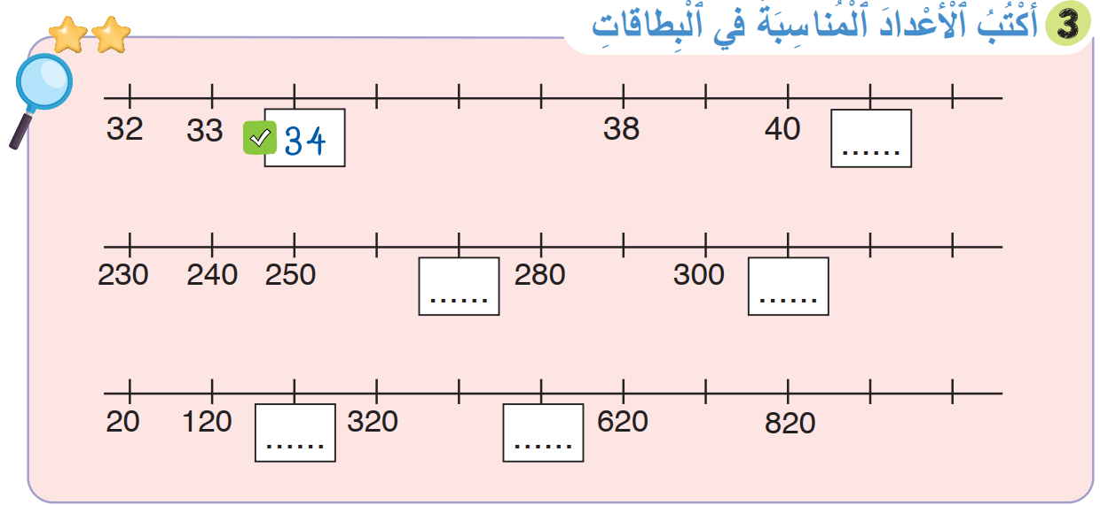

لديكم 5 دقائق لإنجاز هذا النشاط، سأمر بين الصفوف لمساعدتكم.
5

Slide 58

الآن؛ ستشتغلون في ثنائيات
كل واحد يقارن إنجازه مع زميله. تأكدوا أنكم اتبعتم الخطوات بشكل سليم.
لِنَتَذَكَّرْ

Slide 59
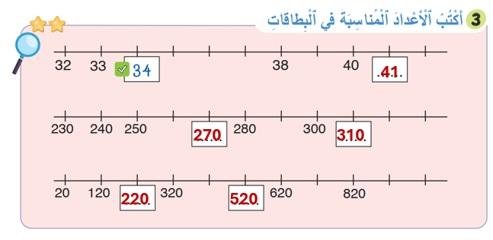
صححوا. لديكم دقيقة
1

Slide 60
(ة)خاص بالأستاذ
ممارسة مستقلة
4
أنجز بمفردي
15

Slide 61
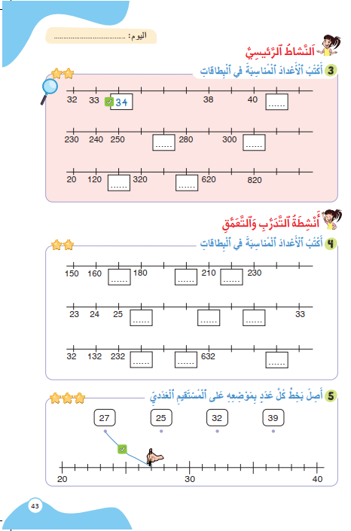
على الصفحة 43 أنجزوا النشاط رقم 4 لديكم 5 دقائق.
سأمر بين الصفوف لأقدم المساعدة إليكم وأدون ملاحظاتي في كراساتكم.
5

Slide 62
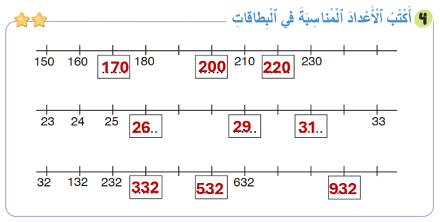
صححوا. لديكم دقيقتان
2

Slide 63
(ة)خاص بالأستاذ
اختتام الدرس
5

Slide 64
انتبهوا جيدا! أكملوا في المنزل الأنشطة التي لم نقم بإنجازها في الصفحتين 42 و 43

Slide 65
إلى اللقاء. في الحصة القادمة، سنقوم بتصحيح الأنشطة المنجزة في المنزل.

Slide 66
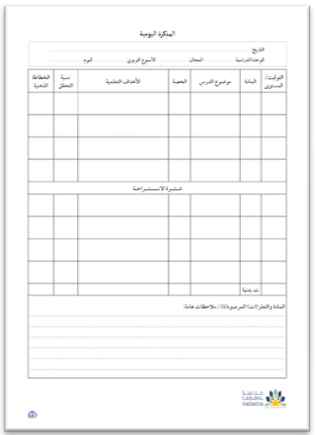
(ة)خاص بالأستاذ
بناء على إنجازات المتعلمين خلال الممارسة المستقلة
ما تقديرك لنسبة التحكم في هدف الدرس؟
تسجل النسبة على صفحة اليوم من مذكرة الأستاذ.

